Slide 1

সবাইকে শুভেচ্ছা

Slide 2
পরিচিতি
মোঃ আরিফুজ্জামান মানিক
সহকারি শিক্ষক (বিজ্ঞান)
ইউরিকো এঞ্জেল স্কুল,
গাজীপুর।
বিষয়ঃ পদার্থ বিজ্ঞান
শ্রেণিঃ ১০ম
সময়ঃ ৫০ মিনিট

Slide 3

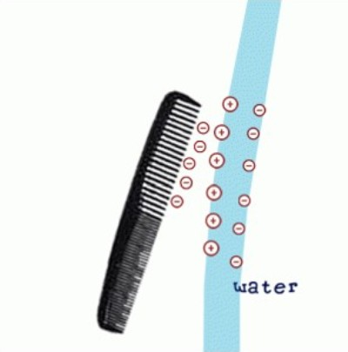
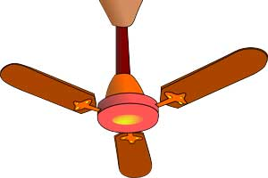
চল বিদ্যুৎ
Current Electricity
টেলিভিশন
স্থির বিদ্যুৎ
ফ্যান

Slide 4
শিখনফলঃ
এই পাঠ শেষে শিক্ষার্থীরা—
চল বিদ্যুৎ কি তা বলতে পারবে।
তড়িৎ বর্তনী প্রবাহ ব্যাখ্যা বলতে পারবে।
চল বিদ্যুতের উৎপত্তি বর্ণনা করতে পারবে।

Slide 5
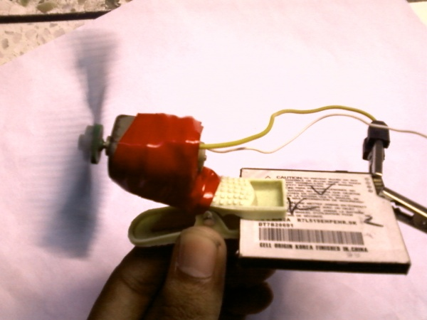
বৈদ্যুতিক পাখা

Slide 6
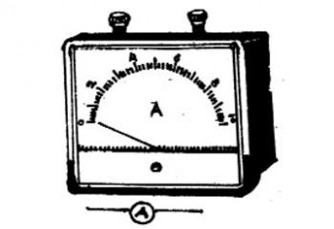
তড়িৎ প্রবাহ
p
p
p
p
p
p
p
প্রোটন
ইলেক্ট্রন
অ্যামিটার

Slide 7
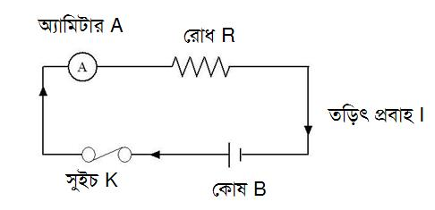
তড়িৎ বর্তনী

Slide 8
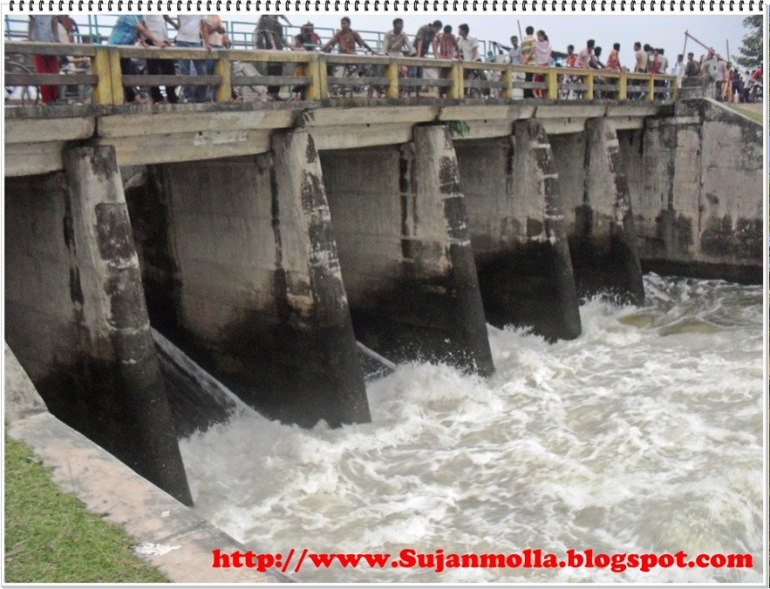
সুইচ গেট
তড়িৎ প্রবাহ
নিম্ন বিভব
=++++
++++++++++++
++++
=++++
++++++++++++
++++
উচ্চ বিভব
₊₊₊₊₊₊
e
++++++++

Slide 9
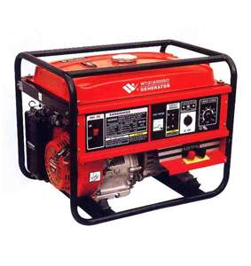
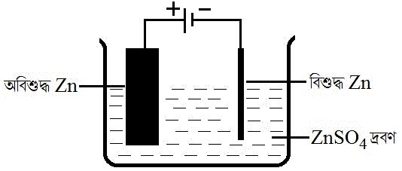
তড়িৎ রাসায়নিক কোষ
ডায়নামো

Slide 10
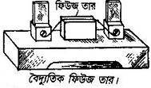

Slide 11
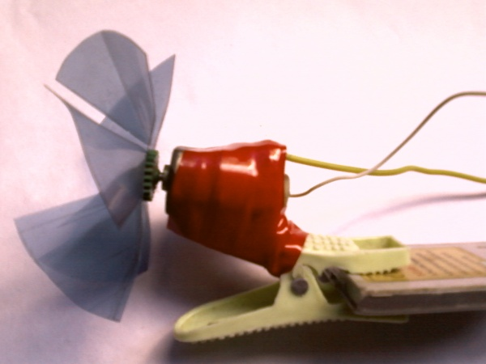

বৈদ্যুতিক পাখা
বৈদ্যুতিক পাখা
দলীয় কাজঃ
ডানের বৈদ্যুতিক পাখা না ঘুরার কারণগুলো কি কি হতে পারে ?

Slide 12
মূল্যায়নঃ
চল বিদ্যুৎ কী ?
তড়িৎ প্রবাহ বলতে কী বুঝ ?
তড়িৎ বর্তনী কী ?

Slide 13
বাড়ির কাজঃ
কোন পরিবাহির তড়িত প্রবাহ ১৫A বলতে কী বুঝায় ।

Slide 14

ধন্যবাদ

